Slide 1
П Р Е Д А В А Њ Е 2:
Раздвајање мембраном. Раздвајање стварањем нове фазе – дестилација.
Предмет: Хроматографија и сепарационе методе. Наставник: М. Ристић. Датум: 19. јун 2025.
Овим предавањем обухваћена су следећа испитна питања:
Раздвајање мембраном. Дијализа.
Раздвајање мембраном. Реверзна осмоза.
Дестилација.
Фракциона дестилација.
Дестилација под сниженим притиском и дестилација воденом паром.

Slide 2

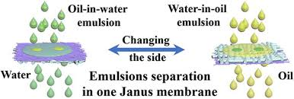
Раздвајање мембраном. Дијализа.
Смеша се пропушта кроз селективно пропустљиву баријеру (мембрану). Неке компоненте пролазе брже, неке спорије.
Разлика од филтрације: дешавају се процеси адсорпције на мембрану и дифузије кроз њу.
Ретентат – део смеше заостао иза мембране
Пермеат – део смеше који је прошао кроз мембрану
Мембране су танки слојеви природних или синтетичких полимера, ређе керамике или метала.
Да би била ефикасна, мембрана мора бити отпорна на механичку деформацију и на растварање у смеши коју раздваја.

Slide 3
Мембране се по величини пора деле на:
Густе
Микропорозне
Макропорозне (користе се само као потпора)
Густе мембране су оне које имају поре пречника неколико Ангстрема. Код њих је неопходно да се молекул раствори у мембрани и дифундује кроз њу да би је прошао. Доминира дифузија у односу на проток, тј доминантна погонска сила код ових мембрана је разлика у концентрацији са једне и друге стране мембране. Проток је спор, али може бити врло селективан.
Први Фиков закон
Градијент концентрације
Флукс материје
Дифузиони коефицијент

Slide 4
Микропорозне мембране су оне које имају веће поре од густих. Доминира проток у односу на дифузију, тј доминантна погонска сила код ових мембрана је разлика у притисцима са једне и друге стране мембране (слична је филтрацији). Мања је селективност него код густих, али постоји. Микропорозним мембранама обављају се три типа раздвајања, зависно од величине пора мембрана:
Микрофилтрација (поре од 200 до 10⁵ Å)
Одвајају се бактерије из смеше (суспензија без ћелија)
Ултрафилтрација (поре од 10 до 200 Å)
Одвајају се лаки од тешких молекула (ензими од вируса)
Нанофилтрација (поре до 10 Å)
Одвајају се молекули у реверзној осмози и осмози

Slide 5
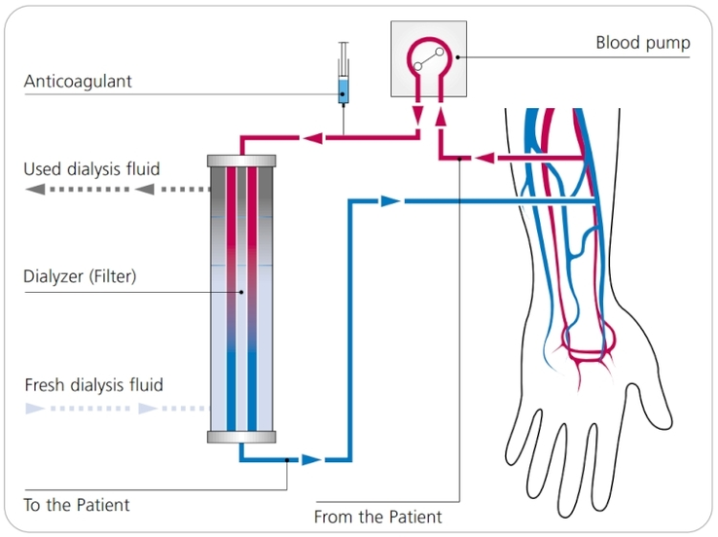
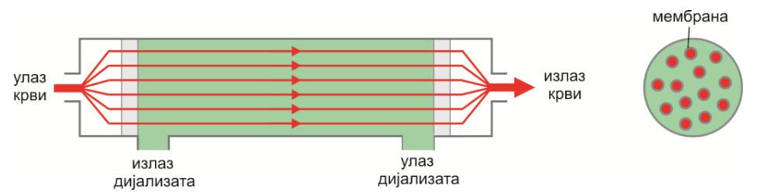
Дијализа
Дијализа: поступак раздвајања колоидних честица од малих молекула из смеше помоћу микропорозне мембране.
Пример: пречишћавање крви од нежељених метаболита вештачким бубрегом (хемодијализа). Крв струји кроз цевасте мембране – крвне ћелије остају, мали молекули пролазе кроз мембрану.
Губитак корисних молекула спречава се потапањем цевастих мембрана у дијализат (раствор који садржи све корисне молекуле у физиолошкој концентрацији). Смер протока дијализата је супротан од смера протока крви.

Slide 6
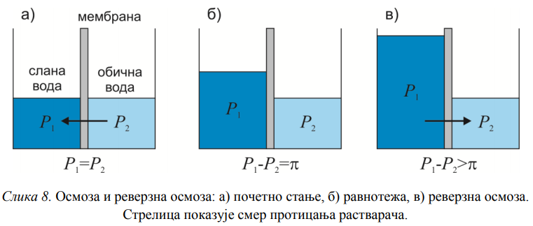
Раздвајање мембраном. Реверзна осмоза.
Осмоза: процес спонтаног преласка растварача кроз мембрану у област веће концентрације растворка. Растворак не може да прође кроз мембрану.
Осмотски притисак: равнотежни притисак који спречава даљи доток растварача у концентрованији раствор. Једноставно га можемо измерити као хидостатички притисак концентрованијег раствора при успостављеној равнотежи:

Slide 7
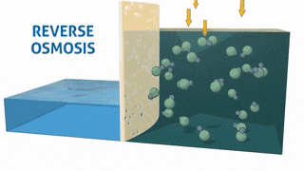
Реверзна осмоза
Реверзна осмоза: прелаз растватрача у област ниже концентрације услед дејства надпритиска (већег од осмотског) са стране концентрованијег раствора.
Реверзна осмоза користи се за добијање чисте воде из морске или отпадне воде. Користе се густе мембране које су непропусне чак и за јоне растворених соли.
Принос воде је већи при већим надпритисцима. Они се држе на 40 – 80 бара,
При чему се пречисти 70 – 90 % слане воде.

Slide 8
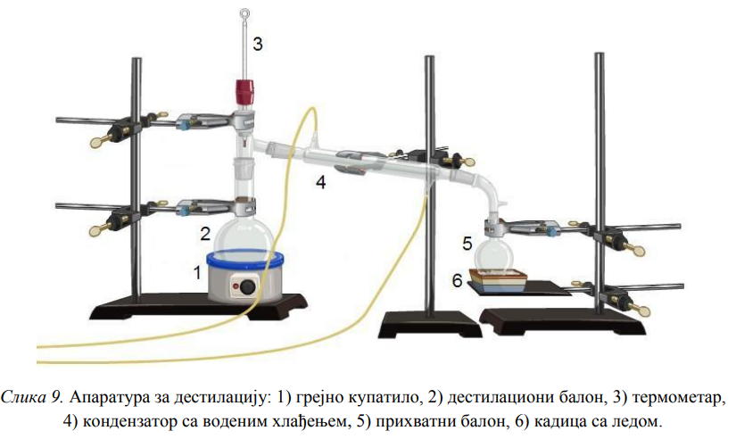
Дестилација.
Раздвајање компоненти смеше загревањем, на основу разлика у њиховим тачкама кључања (напонима пара). Парна фаза биће богатија испарљивијим компонентама (ниже тачке кључања).
Обновити: Шта је тачка кључања? НТК, СТК. Шта је напон паре? Шта је идеалан раствор? Раулов закон.
8

Slide 9
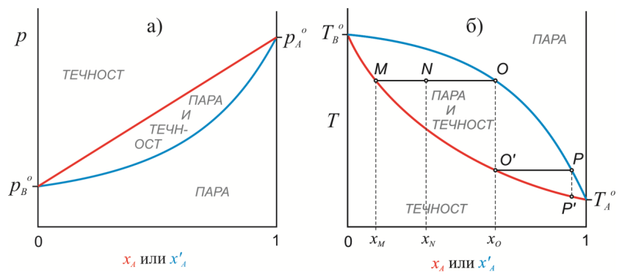

Дестилација
Фазни дијаграми двокомпонентног идеалног раствора:
Обе компоненте се могу добити у чистом стању. Лакше испарљива се добија вишеструким кондензовањем паре, а затим дестилацијом кондензата, теже испарљива заостаје као течност у првом балону.
Правило полуге:

Slide 10
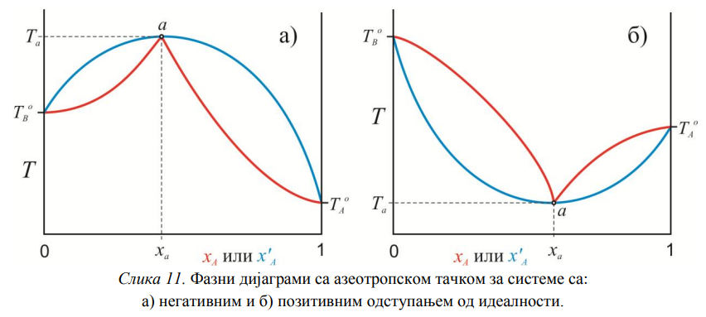
Дестилација
Фазни дијаграми двокомпонентног неидеалног раствора:
Само једна чиста компонента се може добити, зависно од састава полазне смеше. Компоненте азеотропске смеше се не могу даље раздвојити дестиловањем.

Slide 11
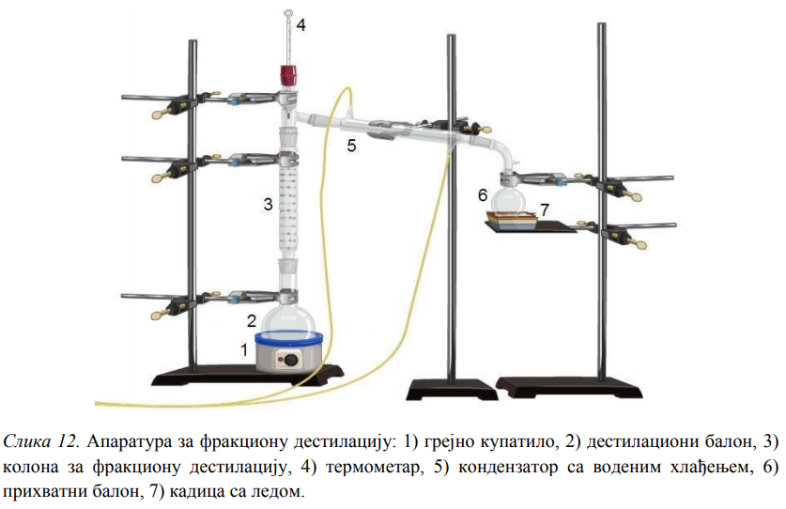
Фракциона дестилација.
Фракциона дестилација (или ректификација): паре из дестилационог балона се упуте у вертикалну колону за дестилацију. Она има мноштво препрека на којима се пара кондензује. Ефикаснија је од дестилације.
Градијент
температуре
11

Slide 12
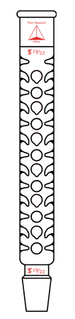
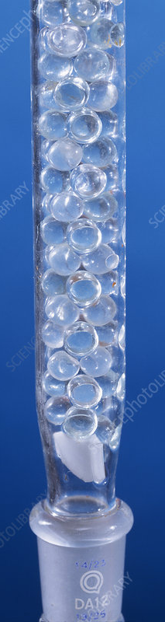
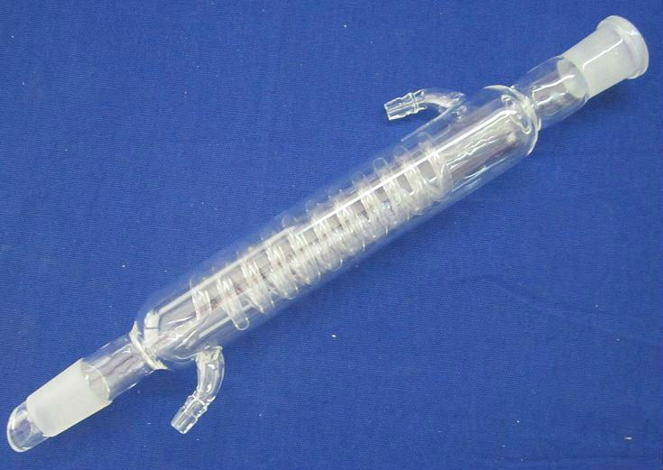
Колоне за фракциону дестилацију (рефлукс кондензатори) имају увећану унутрашњу додирну површину како би се могле постићи вишеструке кондензације и испаравања на путу до горњег (хладног) краја колоне. Рефлукс који се слива низ колону, поново кључа.
Са спиралном цеви (Гремова)
Са стакленим
зупцима (Вигреова)
Са стакленим куглицама

Slide 13
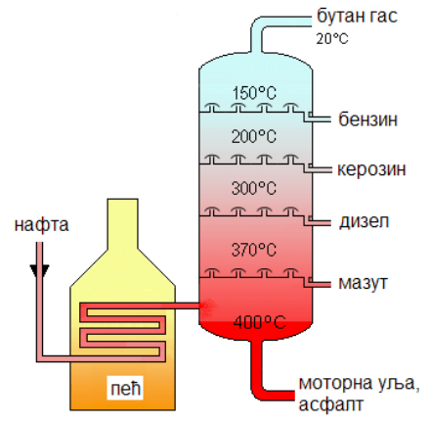
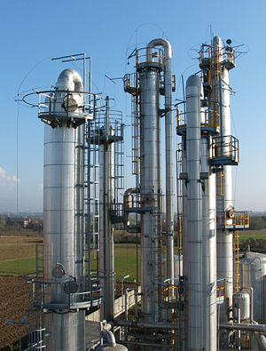
Колоне за фракциону дестилацију користе се у индустрији за прераду нафте и у производњи хемикалија. Оне тада раде у континуалном режиму: констанстантно се уводи полазна смеша и константно се сакупљају производи.
Шема индустријског постројења за фракциону дестилацију нафте

Slide 14
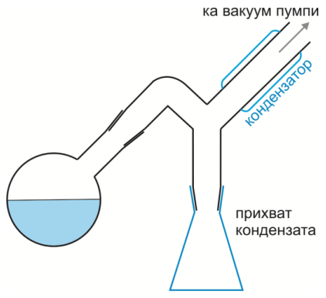
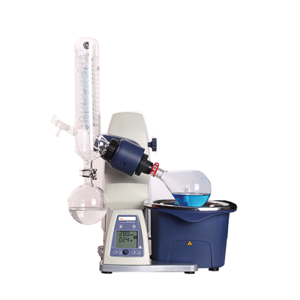
Дестилација под сниженим притиском
и дестилација воденом паром.
Дестилација под сниженим притиском обавља се тако што се у дестилационом балону одржава притисак нижи од атмосферског, воденим шмрком (P=1000 Pa) или механичком вакуум пумпом (P=1 Pa). То обара тачку кључања свих компоненти смеше. Тако се ефикасно дестилују компоненте са високим нормалним тачкама кључања (НТК), као и оне компоненте које се термички разграђују пре достизања НТК.
Ротациони упаривач
14

Slide 15
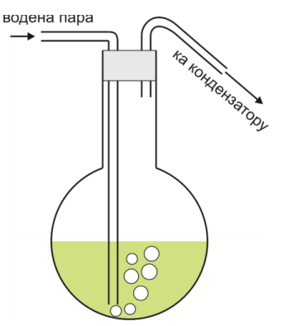

Дестилација воденом паром је поступак дестилације неке течности (немешљиве са водом) током којег се у дестилациони балон уводи вода, најчешће цевчицом у виду водене паре.
У систему од две немешљиве течности које се непрекидно мешају, укупан напон паре једнак је збиру напона паре двеју чистих течности:
Зато ће се кључање у балону дешавати на температури нижој од НТК обе компоненте. Користи се за дестиловање компоненти које се разграђује пре достизања НТК.
Дестилација воденом паром
15

Slide 16

Дестилат је двофазна течност која се лако може раздвојити. Дестилација воденом паром може се комбиновати са дестилацијом под сниженим притиском како би се додатно оборила темп. кључања.
Ако претпоставимо да је однос парцијалних притисака компоненти у пари сразмеран односу њихових бројева молова, биће:
16

